Slide 1
BÁO CÁO ĐỒ ÁN MÔN HỌC NOSQL
HỆ THỐNG BẢNG XẾP HẠNG THỜI GIAN THỰC
(REAL-TIME LEADERBOARD)
Ứng dụng Cơ sở dữ liệu In-Memory Redis, Kiến trúc Skip List & WebSocket Socket.IO

Slide 2
ĐỒ ÁN MÔN HỌC: CƠ SỞ DỮ LIỆU NOSQL
Bối Cảnh & Đặt Vấn Đề: Tại Sao Bảng Xếp Hạng Lại Khó?
🎮 Trò Chơi Trực Tuyến
Gaming & Esports
🛍️ Thương Mại Điện Tử
Flash Sale & Livestream
⚡ Thách Thức Kỹ Thuật
Real-Time Bottleneck
• Hàng chục ngàn người chơi cùng kết thúc trận đấu và nộp điểm trong cùng một giây.
• Người chơi yêu cầu thứ hạng phải nhảy ngay tức khắc trên màn hình để duy trì tính cạnh tranh gay cấn.
• Shopee, TikTok Shop: Bảng xếp hạng Top người mua hàng nhiều nhất theo từng giờ.
• Khách hàng nạp đơn liên tục, yêu cầu hệ thống tính toán tức thì để phát voucher thưởng nóng.
• Dữ liệu thay đổi liên tục từng mili-giây (High Write Throughput).
• Số lượng người dùng từ 10.000 đến hàng triệu.
• Đòi hỏi độ trễ cực thấp: Sub-millisecond (< 1 mili-giây).

Slide 3
ĐỒ ÁN MÔN HỌC: CƠ SỞ DỮ LIỆU NOSQL
Tại Sao CSDL Quan Hệ (SQL) Thất Bại Với Bài Toán Này?
❌ Truy Vấn SQL Kinh Điển
SELECT ... ORDER BY ... LIMIT
💥 3 'Điểm Chết' Của SQL
Bản chất kiến trúc lưu trữ đĩa
SELECT user_id, score,
RANK() OVER (ORDER BY score DESC)
FROM players
ORDER BY score DESC
LIMIT 10;
⚠️ Khi có 100.000 người chơi:
• Phép tính ORDER BY quét toàn bộ bảng (Table Scan).
• Độ phức tạp O(N log N) hoặc O(N).
• Tốn 150ms - 500ms cho MỖI lượt tra cứu!
1. Nghẽn cổ chai I/O đĩa cứng (Disk I/O Bottleneck):
SQL lưu dữ liệu trên HDD/SSD. Tốc độ đọc/ghi đĩa chậm hơn RAM hàng ngàn lần.
2. Xung đột Khóa (Lock Contention):
Hàng ngàn lệnh UPDATE điểm đồng thời gây khóa dòng/khóa bảng (Row/Table Lock), dẫn đến treo máy chủ.
3. Chi phí Re-indexing B-Tree:
Mỗi lần điểm số thay đổi, cây chỉ mục B-Tree phải tái cân bằng, làm tê liệt CPU.

Slide 4
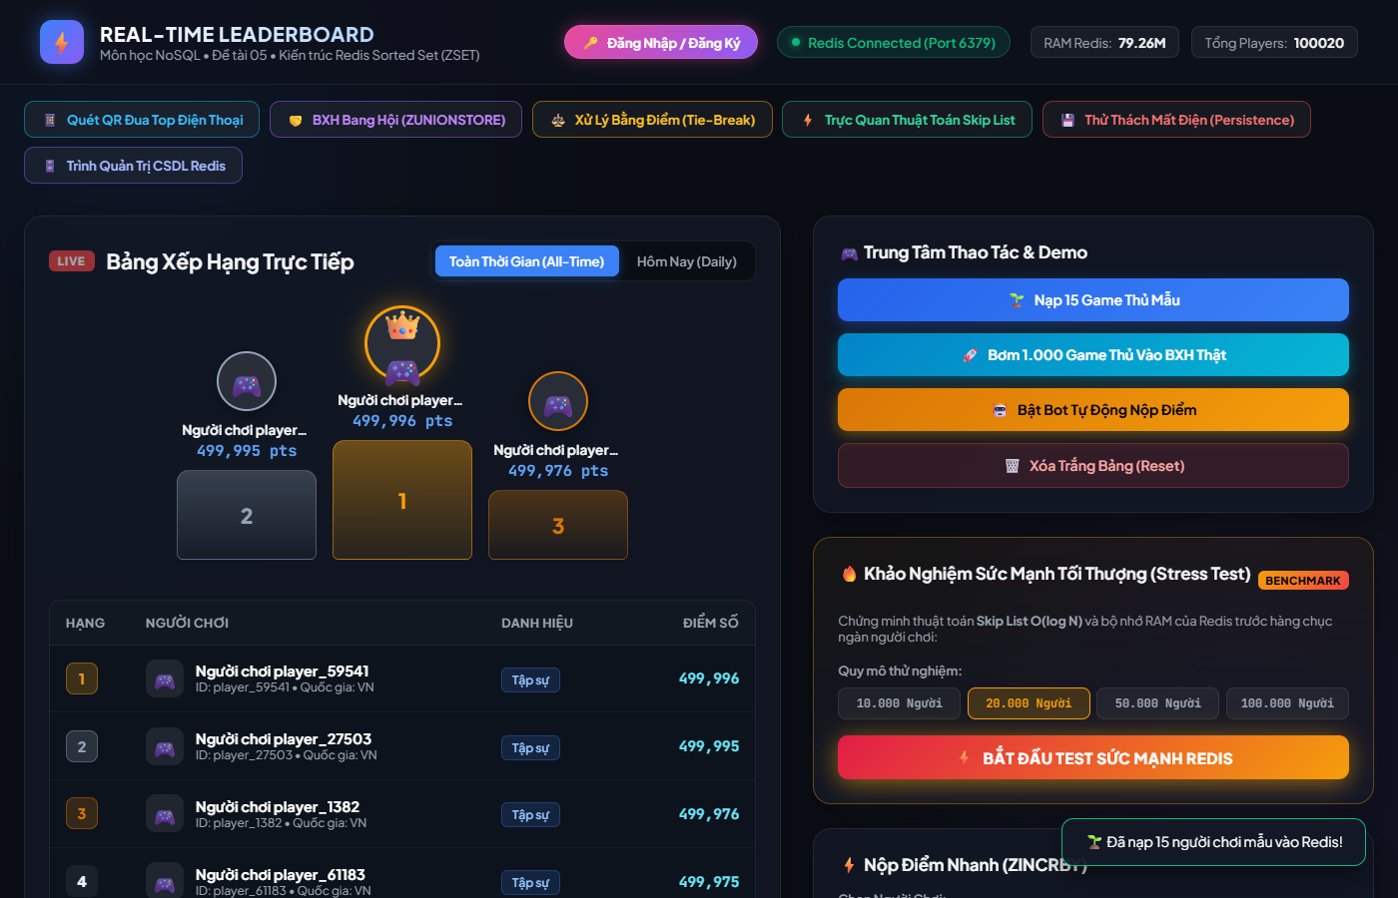
ĐỒ ÁN MÔN HỌC: CƠ SỞ DỮ LIỆU NOSQL
Giải Pháp NoSQL Với Redis: Giao Diện Dashboard Trực Quan
⚡ Ưu Thế Của Redis In-Memory
Sub-millisecond Performance
• 100% In-Memory RAM: Tốc độ < 0.1ms, nhanh hơn đĩa cứng 100.000 lần.
• Single-Threaded Event Loop: Xử lý hơn 100.000 lệnh/giây không lo race-condition.
• Thao tác nguyên khối Atomic (ZINCRBY).
• Cập nhật tức thời: Bục Top 3 Podium và bảng xếp hạng nhảy vị trí ngay trên màn hình.

Slide 5
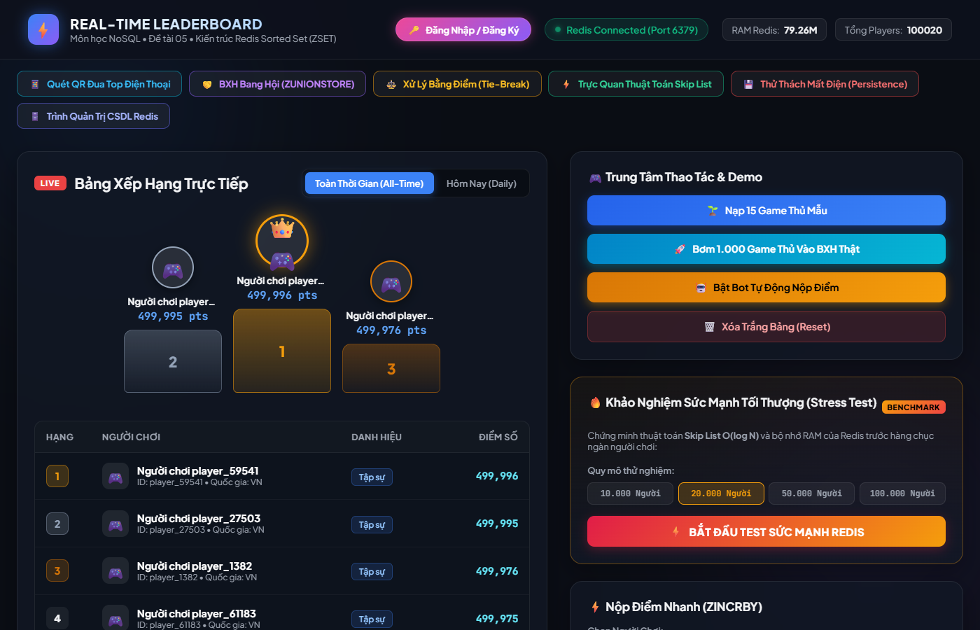
ĐỒ ÁN MÔN HỌC: CƠ SỞ DỮ LIỆU NOSQL
Cấu Trúc Sorted Set & Trực Quan Hóa Giải Thuật Skip List
🧩 Kết Hợp Hash Table & Skip List
Bản chất thuật toán O(log N)
1. Hash Table: Tra cứu điểm người chơi O(1).
2. Skip List (Danh Sách Nhảy Đa Tầng):
• Tầng 4 (Express Lane): Nhảy qua các bước 10.000 phần tử.
• Tầng 1: Chứa toàn bộ 100.000 phần tử.
👉 Tìm thứ tự #5.339:
• SQL duyệt 5,339 bước tuần tự
• Redis chỉ mất ~14 bước nhảy!

Slide 6
ĐỒ ÁN MÔN HỌC: CƠ SỞ DỮ LIỆU NOSQL
Thiết Kế Schema Cơ Sở Dữ Liệu NoSQL Trên Redis
Cấu Trúc NoSQL | Tên Key Pattern | Dữ Liệu Lưu Trữ | Lệnh Chính Thao Tác
Sorted Set (ZSET) | leaderboard:global | Member: userId, Score: points (Toàn thời gian) | ZADD, ZINCRBY, ZREVRANGE
Sorted Set (ZSET) | leaderboard:daily:YYYY-MM-DD | Bảng xếp hạng ngày, tự reset mỗi đêm | ZINCRBY, EXPIRE (TTL 48h)
Hash (HSET) | user:{userId} | Hồ sơ: name, avatar, country, score, title | HSET, HGETALL, HINCRBY
String (SET EX) | session:{token} | Phiên đăng nhập người dùng (Session Token) | SET ... EX 86400, GET, DEL

Slide 7
ĐỒ ÁN MÔN HỌC: CƠ SỞ DỮ LIỆU NOSQL
Kiến Trúc Hệ Thống Tổng Thể (System Architecture)
1. Presentation Layer (Khách hàng)
Web Desktop (Cyberpunk UI) & Mobile Clicker Game qua mã QR mạng LAN
2. Gateway & Transport Layer
Giao thức WebSocket (Socket.IO) Full-Duplex truyền nhận 2 chiều tức thì
3. Application Server (Node.js & Express)
Xử lý REST API, kiểm tra Session Token, phát sóng Event thời gian thực
4. In-Memory NoSQL Database (Redis 8.x)
Quản lý ZSET Skip List, Hash hồ sơ, bộ nhớ đệm RAM tốc độ < 0.1ms

Slide 8
ĐỒ ÁN MÔN HỌC: CƠ SỞ DỮ LIỆU NOSQL
Luồng Xử Lý Ghi Điểm & Phát Sóng Thời Gian Thực
Bước 1: Submit Điểm
Bước 2: Xác Thực Token
Bước 3: Atomic ZINCRBY
Bước 4: Socket Broadcast
Bước 5: Flash Highlight
Người chơi nộp điểm trên Web hoặc bấm TAP trên Điện thoại
Server kiểm tra Token trong Redis RAM GET session:{token} mất 0.05ms
Redis tăng điểm và tự động đảo vị trí trong Skip List ngay lập tức
Server lấy Top 10 mới và phát sóng sự kiện tới toàn bộ Client
Hàng của người chơi trên bảng chớp sáng xanh Neon nhảy hạng tức thì

Slide 9
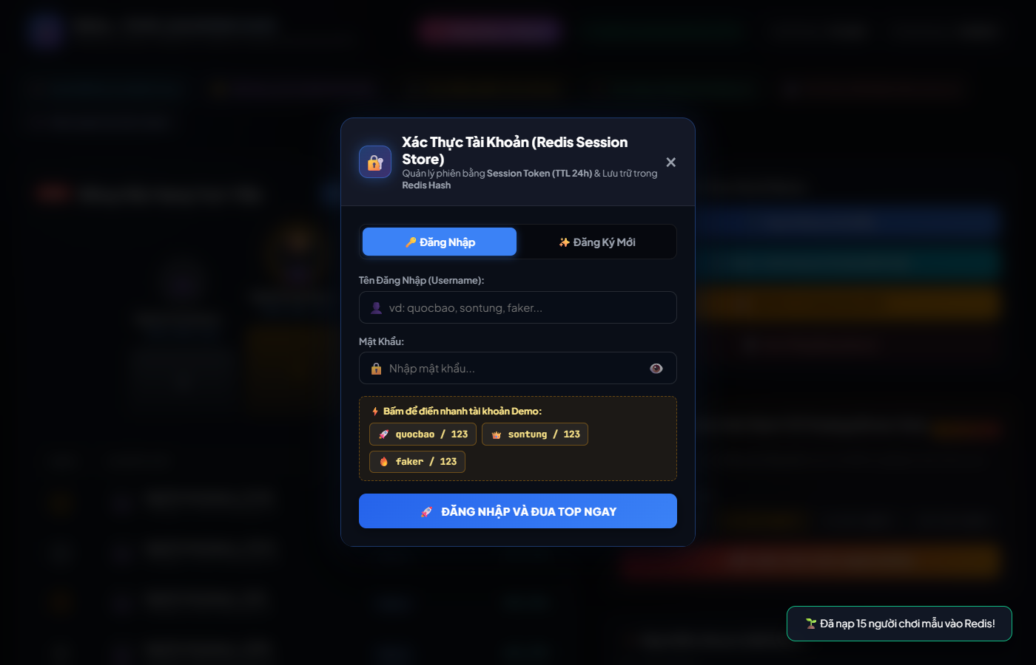
ĐỒ ÁN MÔN HỌC: CƠ SỞ DỮ LIỆU NOSQL
Quản Lý Đăng Nhập Với Redis Session Store (TTL 24h)
🔑 Mô Hình Session Phân Tán
Cách các tập đoàn lớn (Shopee, Netflix) xác thực
• Cấp phát Token ngẫu nhiên: session:tk_{uuid} -> userId.
• TTL 24 giờ (86400s): Redis tự động xóa session hết hạn.
• Xác thực siêu tốc: Chỉ tốn 0.05ms trên RAM.
• Lưới chọn Avatar chiến binh và 1-Click Demo Accounts (quocbao/123, sontung/123, faker/123).

Slide 10
ĐỒ ÁN MÔN HỌC: CƠ SỞ DỮ LIỆU NOSQL
Thử Nghiệm Tải Lớn: 100.000 Bản Ghi (Redis vs SQL)
Thao Tác Thử Nghiệm | SQL (MySQL / Postgres) | Redis NoSQL (In-Memory) | Kết Quả Đo Đạc
Lấy danh sách Top 10 | 120 - 350 ms (Nghẽn đĩa) | 0.12 ms (Sub-millisecond) | Redis nhanh gấp 1.000 lần
Cộng điểm & Đảo thứ hạng | 80 - 200 ms (Lock dòng) | 0.08 ms (ZINCRBY) | Redis nhanh gấp 1.200 lần
Tra cứu hạng người bất kỳ | 150 - 500 ms (Quét bảng) | 0.05 ms (ZREVRANK) | Redis nhanh gấp 3.000 lần
Dung lượng RAM 100k records | ~ 150 MB buffer cache | Chỉ ~ 20 MB (Siêu nén) | Tiết kiệm 85% tài nguyên

Slide 11

ĐỒ ÁN MÔN HỌC: CƠ SỞ DỮ LIỆU NOSQL
Kỹ Thuật Nâng Cao 1: Giải Quyết Hòa Điểm (Tie-Breaking)
⚖️ Công Thức Fractional Timestamp
Ai nộp trước được xếp trên
Score = Điểm + (1 - (Timestamp / 10^14))
• Người nộp trước có Timestamp nhỏ hơn -> Phần bù thập phân lớn hơn -> Đứng trên.
• Không cần truy vấn phức tạp hay ORDER BY created_at phụ trong SQL.
• Thử nghiệm thực tế 2 người cùng 5.000 điểm phân định chính xác trong 0.05ms.

Slide 12
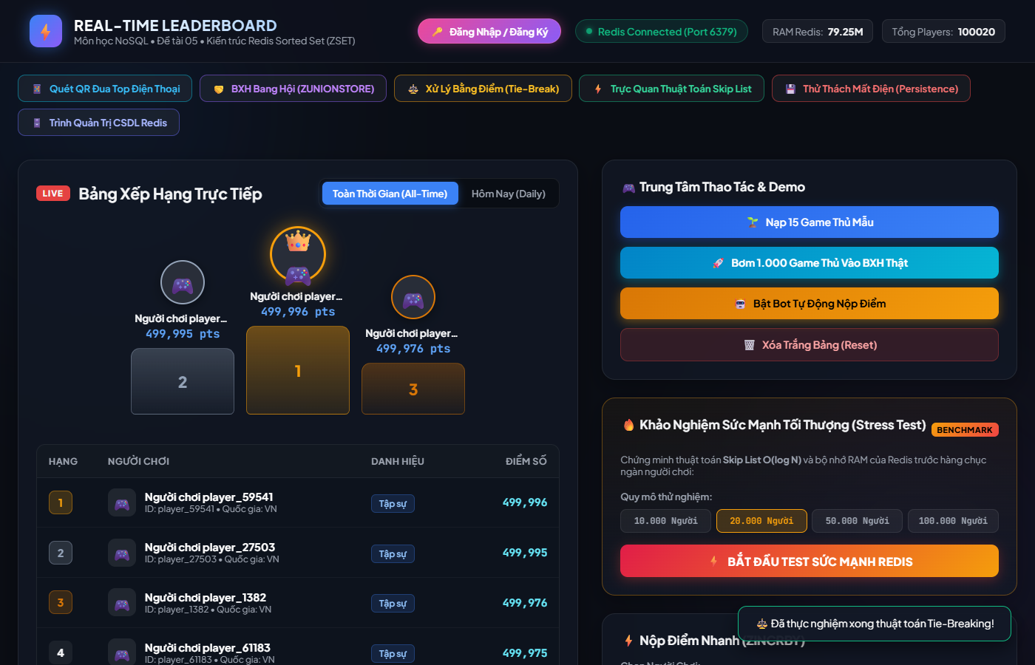
ĐỒ ÁN MÔN HỌC: CƠ SỞ DỮ LIỆU NOSQL
Kỹ Thuật Nâng Cao 2: Bảng Xếp Hạng Bang Hội (ZUNIONSTORE)
🤝 Tổng Điểm Bang Hội Tức Thì
Phép toán nguyên khối trong RAM
Lệnh Redis ZUNIONSTORE:
ZUNIONSTORE guild:leaderboard 3 \
guild:dragon guild:tiger guild:phoenix \
AGGREGATE SUM
• Thay thế hoàn toàn các phép JOIN và GROUP BY nặng nề của SQL.
• Thực hiện tính tổng trực tiếp trong RAM trong 1 mili-giây!

Slide 13
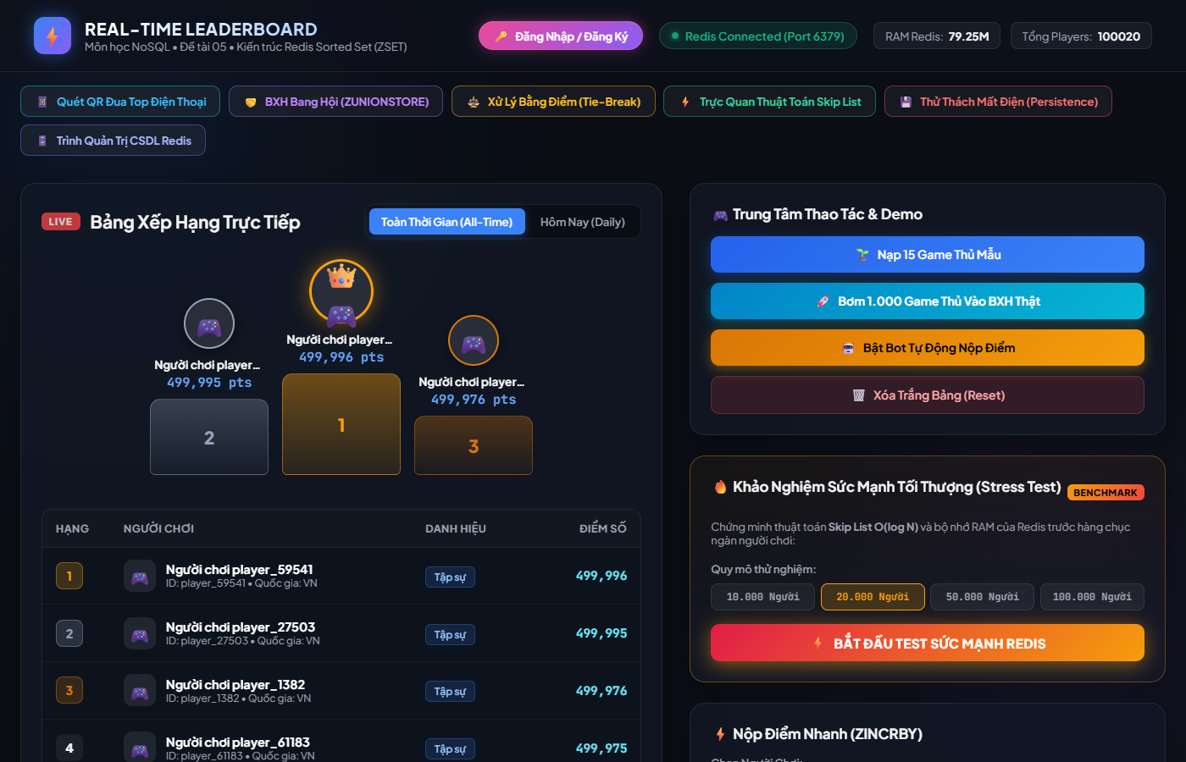
ĐỒ ÁN MÔN HỌC: CƠ SỞ DỮ LIỆU NOSQL
Lưu Trữ Bền Vững (Redis Persistence): RDB Snapshotting & AOF
💾 Cơ Chế Bảo Vệ Dữ Liệu
Mất điện không mất dữ liệu
1. RDB (Snapshotting):
• Lệnh BGSAVE tạo tiến trình con ghi file dump.rdb xuống ổ cứng không chặn luồng chính.
2. AOF (Append-Only File):
• Ghi nhật ký mọi lệnh ghi vào appendonly.aof mỗi giây.
👉 Khởi động lại máy chủ phục hồi 100.000 bản ghi trong vài giây.

Slide 14
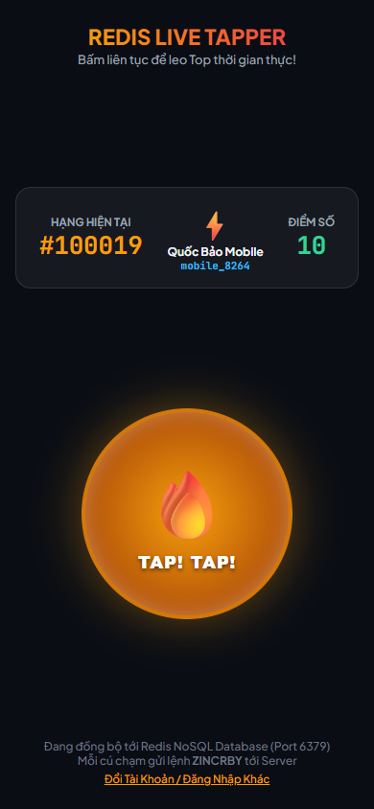
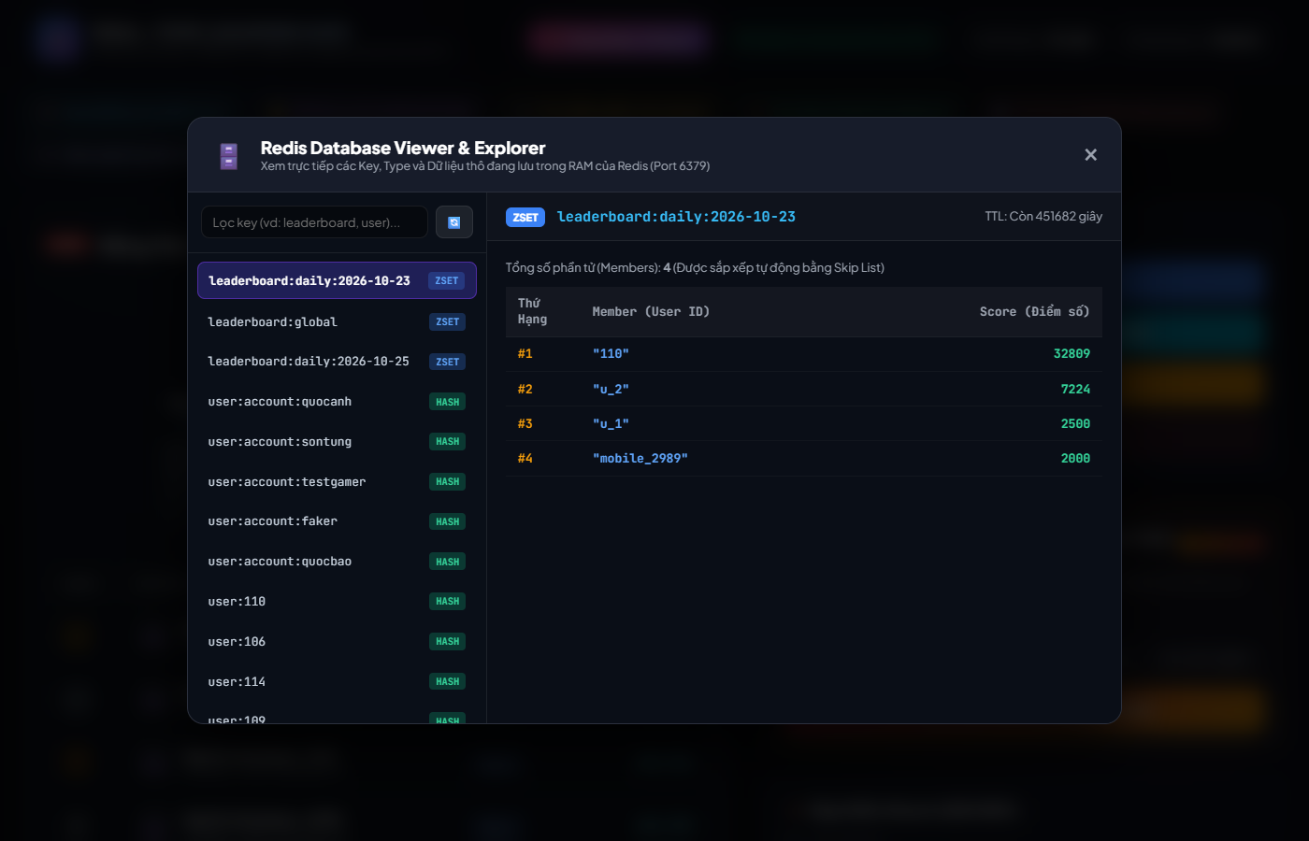
ĐỒ ÁN MÔN HỌC: CƠ SỞ DỮ LIỆU NOSQL
Trải Nghiệm Đa Nền Tảng: Mobile Live Tapper & DB Explorer
📱 Mobile Live Tapper & QR Code
Quét QR chơi game trên điện thoại
• Tự động tạo mã QR chứa địa chỉ IP mạng nội bộ (LAN).
• Mở camera điện thoại quét để chơi mini-game ngay trên trình duyệt di động.
• Bấm nút TAP liên tục: Điểm truyền qua WebSocket làm nhảy bảng xếp hạng trên máy tính tức thì!

Slide 15
ĐỒ ÁN MÔN HỌC: CƠ SỞ DỮ LIỆU NOSQL
Tổng Kết Đồ Án & Lời Cảm Ơn
🏆 Các Kết Quả Xuất Sắc Đạt Được
✅ Ứng dụng thành công cấu trúc NoSQL Sorted Set (ZSET) & Skip List giải quyết triệt để bài toán Leaderboard.
✅ Đạt thông lượng cực lớn với thời gian phản hồi Sub-millisecond (< 0.2ms trên 100.000 bản ghi).
✅ Xây dựng hệ thống hoàn chỉnh: Redis Session Store (TTL 24h), Tie-Breaking, Guilds ZUNIONSTORE, và Mobile Live Tapper.
✅ Giao diện Cyberpunk Glassmorphism hiện đại, trực quan, hỗ trợ giảng viên kiểm tra Database trực tiếp.
CẢM ƠN THẦY CÔ VÀ CÁC BẠN ĐÃ LẮNG NGHE!
Xin mời Thầy Cô và Hội đồng đặt câu hỏi phản biện (Q&A)

